Slide 1


Slide 2
«Мы стремимся к тому, чтобы в школе и стены говорили»
С гордостью за прошлое,
С заботой о настоящем,
С верой в будущее.
Актуальность проекта
9 мая 2018 года Президент РФ Владимир Путин подписал Указ №211 «О подготовке и проведении празднования 75-й годовщины Победы в Великой Отечественной войне 1941-1945 г.».
В течение многих лет детская организация Елизаветовской школы «Память» создаёт и реализует проекты по военно-патриотическому воспитанию, где предусматривается работа с ветеранами.
Проект по оформлению Зала БОЕВОЙ СЛАВЫ станет основополагающим мероприятием в реализации Указа Президента о подготовке и проведении празднования 75 годовщины Победы в Великой Отечественной войне 1941-1945 годов.
Цель: Повышение социальной активности и гражданской ответственности детей и подростков;
- воспитание у школьников чувства сопереживания, взаимопомощи, поддержки к ветеранам, живущим по соседству с ними.
Задачи:
Вовлечь детей и подростков в поисковую и исследовательскую деятельность.
Выявить степень участия жителей села в Великой Отечественной войне, работе тыла в годы войны.
Донести до будущих поколений примеры героизма и мужества, любви к Родине наших земляков.
Вызвать у детей эмоциональный отклик на рассказы очевидцев, отразить полученные впечатления и чувства в рассказах, сочинениях, интервью;
Адресаты деятельности/целевая аудитория
В реализации проекта могут принять участие воспитанники и учащиеся образовательных учреждений, родители, односельчане.
Партнёры проекта:
Администрация Елизаветовского сельского поселения.
Редакция газеты «Вести Придонья».
Елизаветовская школа

Slide 3
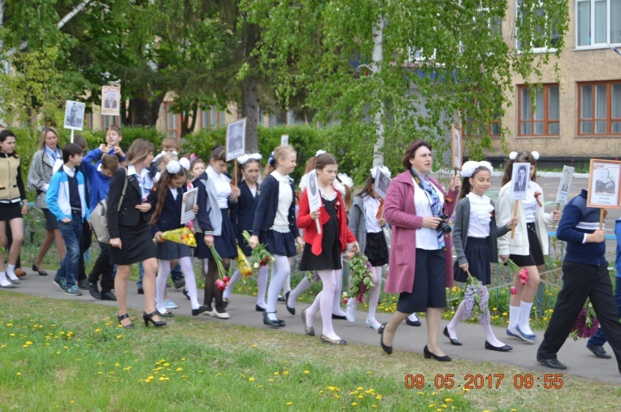
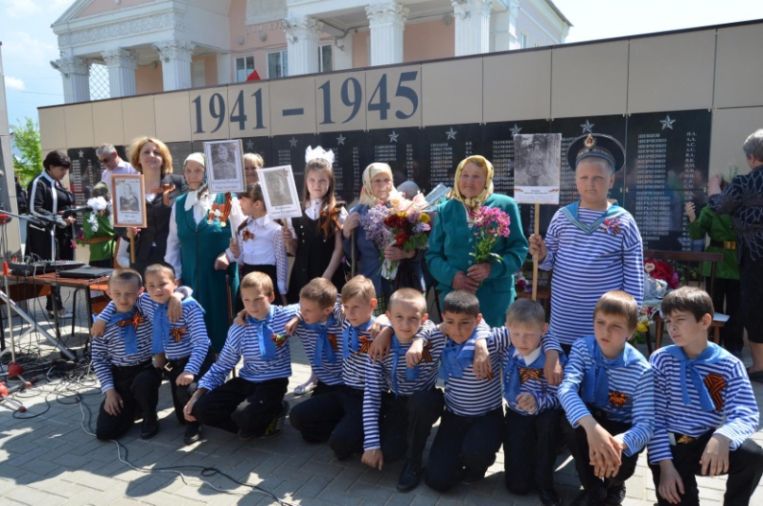
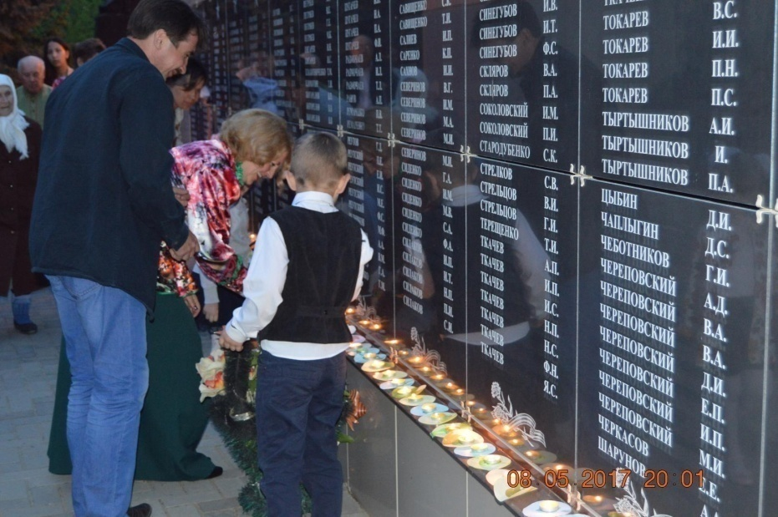
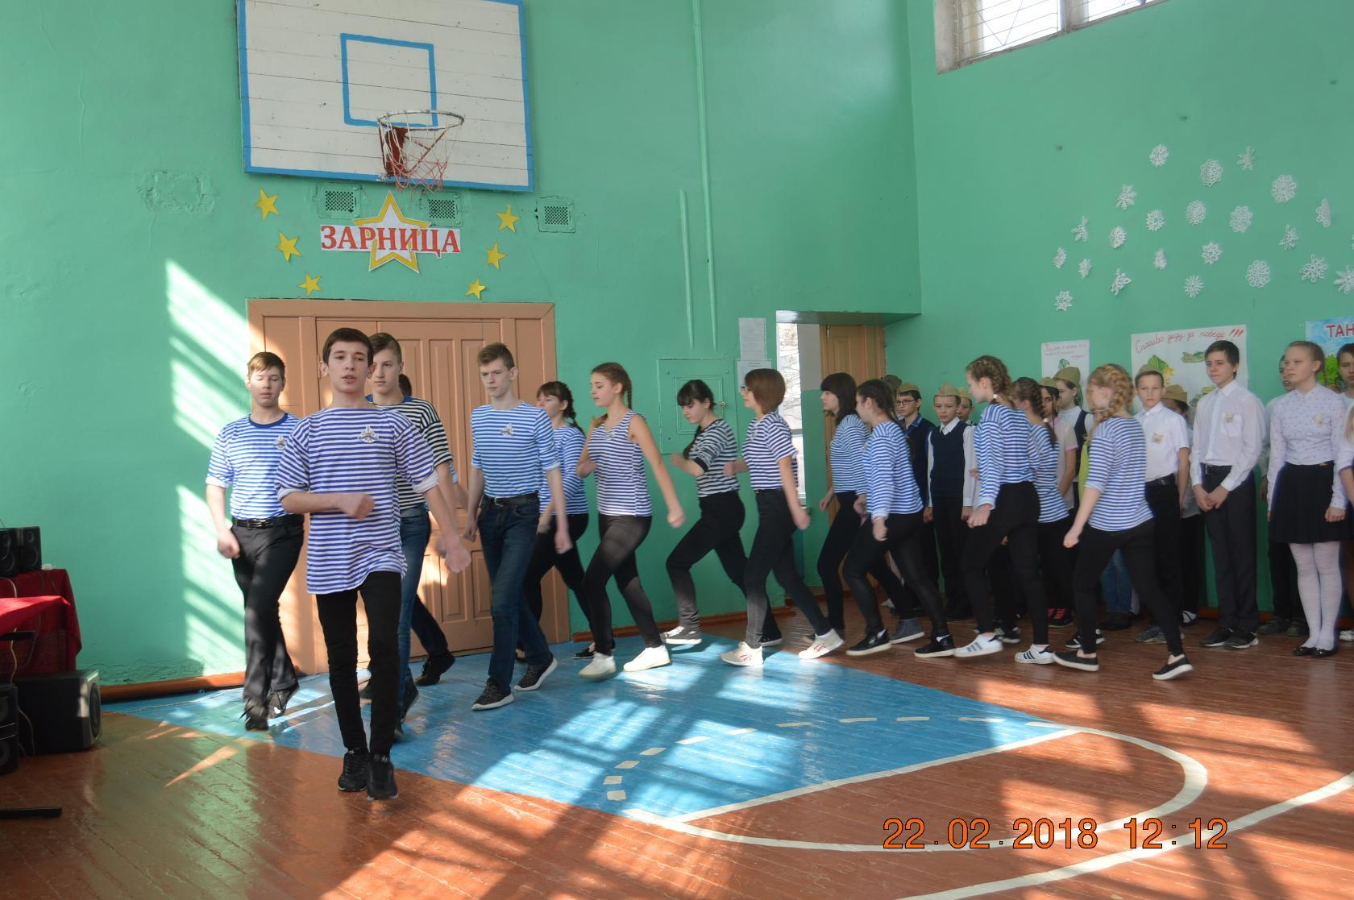
Наши традиционные мероприятия

Slide 4
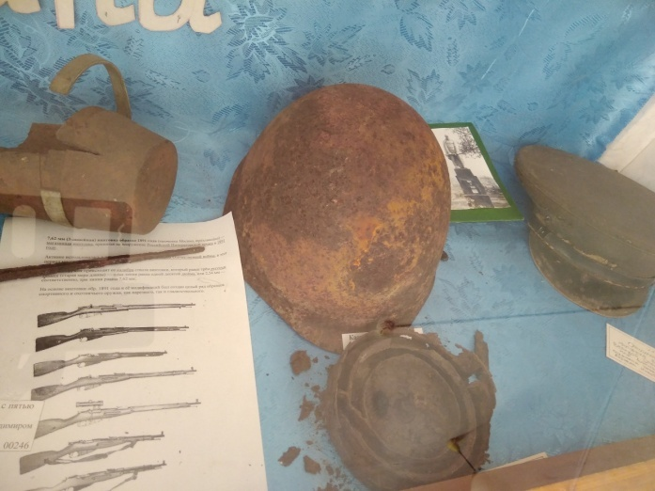
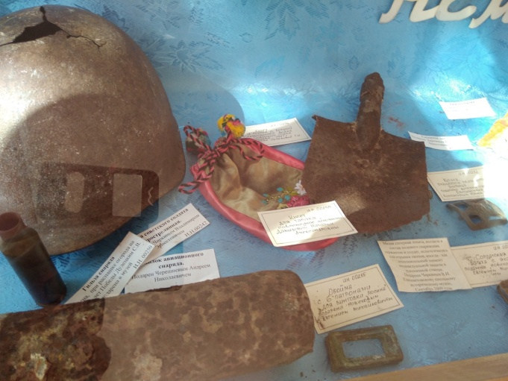
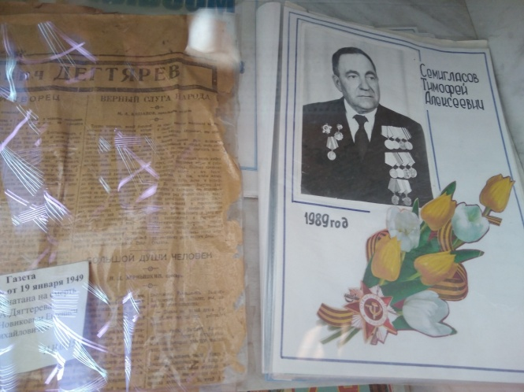
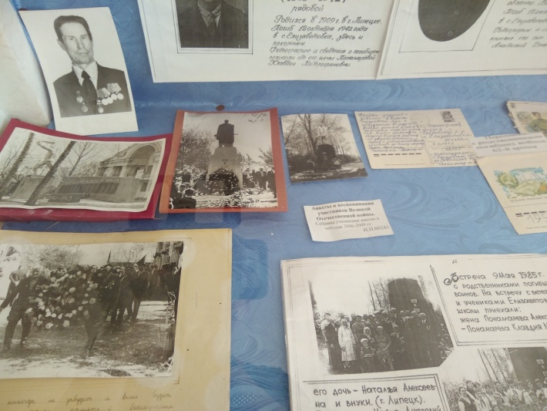
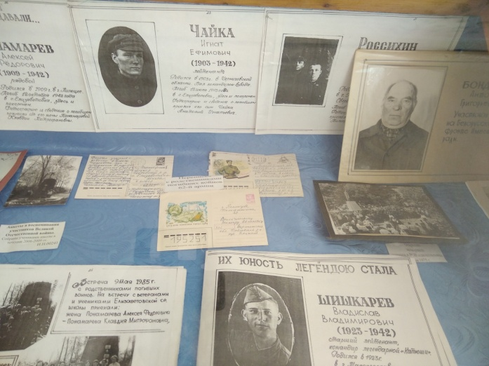
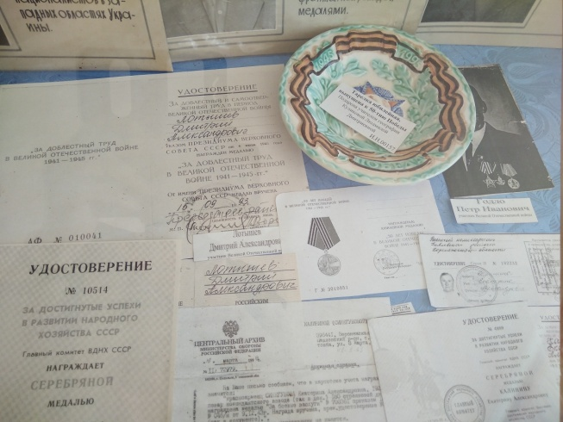
Накопленный материал, требующий систематизации

Slide 5
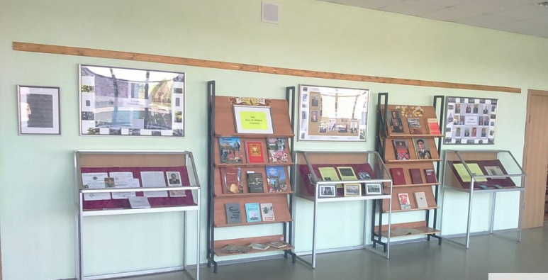
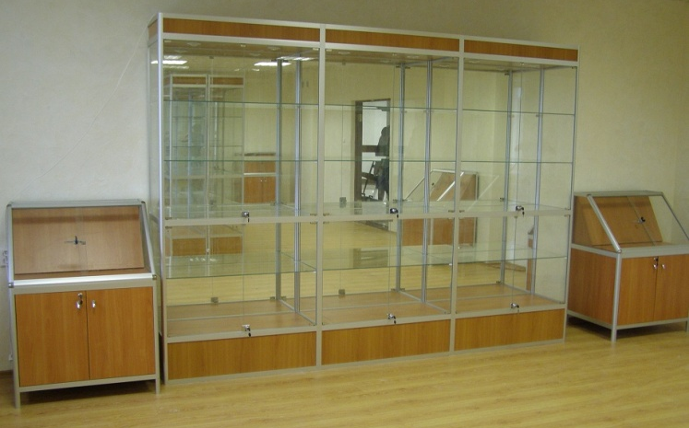
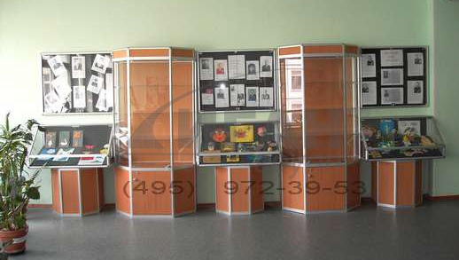
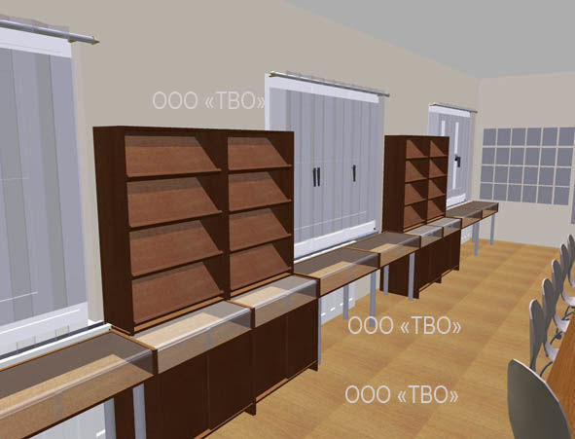
Как планируем оформить? Место расположения: коридор 2-го этажа площадью 5,90*13,60. Рядом расположена библиотека, кабинет истории и кабинет географии. Еще - это место проведения общешкольных линеек, место встречи с местными краеведами, сюда будут приходить родственники погибших воинов.
1 вариант
2 вариант
3 вариант
Так можно оформить стену, содержащую оконные проемы:

Slide 6


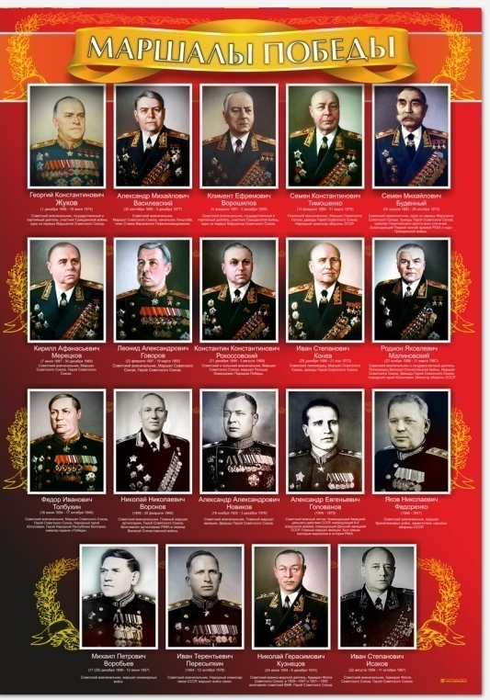

На одной из стен размещаем информационные стенды

Slide 7
Примерная смета
Ноутбук –
Проектор-
Банкетка трехместная-
Стенды тематические-
Стеллажи-
30 000 руб.
30 000 руб.
20 000 руб.
30-50 000 руб.
до 100 000 руб.
Всего: примерно 230 000 руб.

